Slide 1



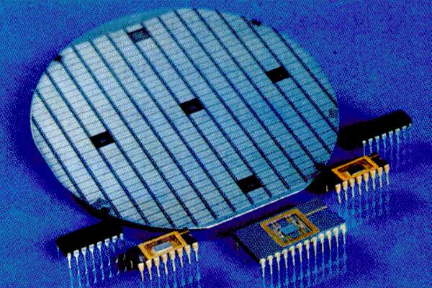

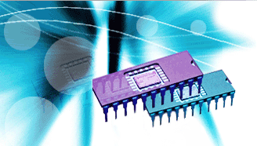

DBSynchronization 매뉴얼
2019. 06. 19

Slide 2
■DBSynchronization
TABLE
OF
CONTENTS
개요
구성도
DB 동기화 Flow Chart
3-1. Save Type : Insert
3-2. Save Type : Bulk
UI
4-1. MainForm
4-2. Table Information
4-3. Log
4-4. Menu(파일,창)
ini 설정
5-1. Database
5-2. Table

Slide 3
1. 개요
프로그램 명
- DBSynchronization Database 동기화 프로그램
목적
- 서로 다른 방화벽의 Database1, Database2의 DataTable 실시간 동기화
기능
- Table 명 참조 Primary Key 확인하여 동기화 처리 속도 향상
- Table 동기화 수량 추가 설정 가능
- 동기화 주기 Interval 설정 가능
- 저장 Type 설정 가능(Insert, Bulk)
- Insert Type Table Data 1000개씩 (Table Data 100만 기준 1초미만)
- Bulk Type Table 모든 Data Bulk Insert Mode(Table Data 1만 기준 1초미만)

Slide 4
2. DB 동기화 구성도
DBSynchronization Client
Main Process
응용프로그램 I/F
ADO.Net
MS-SQL I/F
ADO.Net
.NetFramework 4.0 (C#)
Windows 계열
Fire Wall
SERVER1
SERVER2
Microsoft SQL Server 계열
Microsoft SQL Server 계열
DATABASE1
DATABASE2
Windows 계열
Windows 계열

Slide 5
3. DB 동기화 Flow Chart
3-1. Save Type : Insert
ini 읽기
Key Count 1?
시작
CASE1
Case1 조회
Y
DB1,2 연결
가능?
N
N
Key Count 2?
CASE2
Y
Case2 조회
Y
CASE2
Data 저장
타입 Insert?
CASE1
N
Bulk Logic
N
Key Count 3?
CASE3
Y
Case3 조회
Y
.
.
.
DB1 테이블
기본 Key 찾기
N
.
.
.
N
DB2 동기화 및 Check
Y
기본 Key 저장
DB1,2 연결 해제
기본 Key 값 ini 저장
종료

Slide 6
3. DB 동기화 Flow Chart
3-2. Save Type : Bulk
시작
ini 읽기
DB1,2 연결
가능?
N
N
Bulk Row Data
10000개 이하?
Y
Data 저장
타입 Bulk?
Y
CASE2
CASE1
Insert Logic
N
DB2 Data 제거
Y
DB1
Table Data
조회
DB2
Bulk Data
Insert
N
N
Y
Y
Bulk DataTable 생성
DB1,2 연결 해제
종료

Slide 7
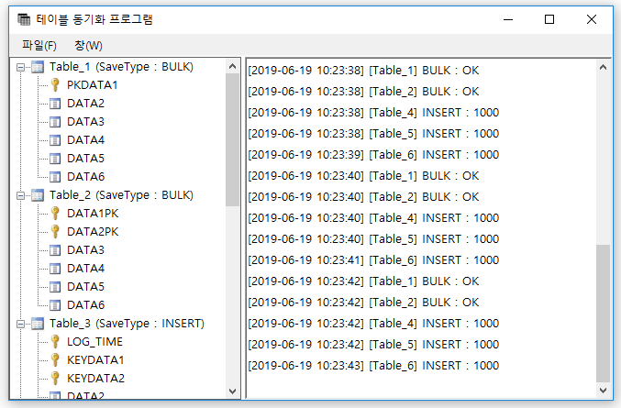
4. UI
4-1. 메인화면

Slide 8
4. UI
4-2. Table Information
① ini 설정 Table 및 Column 정보
①
② ini 설정 Save Type 정보
②

Slide 9
4. UI
4-3. Log
① Database1 → Database2
Real Time Data 동기화간 Log 출력 UI
①

Slide 10
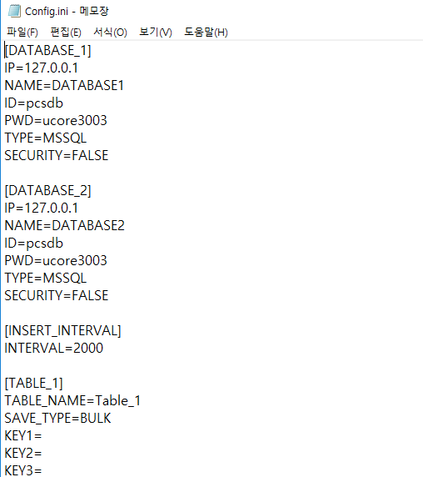
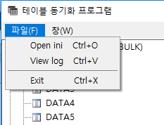
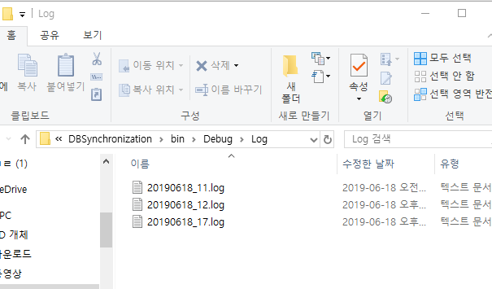
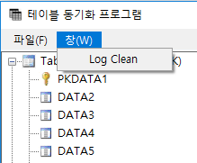
4. UI
4-4. Menu(파일,창)
①
②
② ini 파일 열기 기능
③
① Menu(파일,창)
④
④ 프로그램 종료 기능
⑤
③ Log 저장 폴더열기 기능
⑤ Log UI 기존 Text 제거 기능

Slide 11
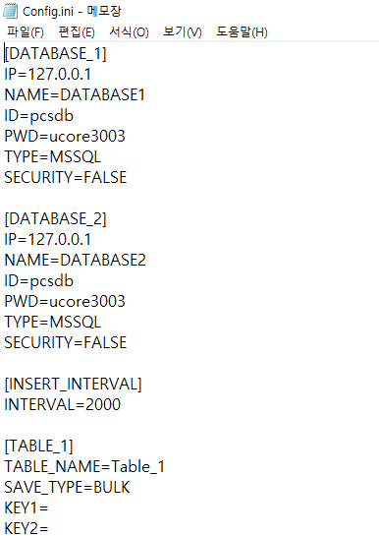
5. ini 설정
5-1. Database
①
① 동기화 기준 데이터베이스 정보 설정
IP=IP설정
NAME=데이터베이스 이름
ID=데이터베이스 접속 계정 명
PWD=데이터베이스 접속 비밀번호
TYPE=SQL TYPE (MSSQL만 구현 및 기능 추가 필요)
SECURITY=SQL 인증 설정
②
② 동기화 결과 데이터베이스 정보 설정
IP=IP설정
NAME=데이터베이스 이름
ID=데이터베이스 접속 계정 명
PWD=데이터베이스 접속 비밀번호
TYPE=SQL TYPE(MSSQL)
SECURITY=SQL 인증 설정
③
③ 동기화 타이머 주기 설정
1초 = 1000

Slide 12
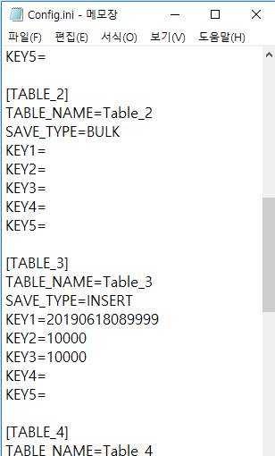
5. ini 설정
5-2. Table
① 동기화 기준 데이터베이스의 테이블 정보 설정
TABLE_NAME=테이블 명
SAVE_TYPE= 저장타입(BULK 또는 INSERT)
KEY1=
KEY2=
KEY3=
KEY4=
KEY5=
SAVE_TYPE 에서 BULK 는 1만 건 이하 TABLE 한번에 저장
BULK 타입 저장 시 PRIMARY KEY 값은 미 저장(사유 : 한번에 동기화)
①
② 동기화 기준 데이터베이스의 테이블 정보 설정
TABLE_NAME= 테이블 명
SAVE_TYPE= 저장타입(BULK 또는 INSERT)
KEY1=마지막 저장된 KEY값 별도 설정 필요 없음
KEY2=마지막 저장된 KEY값 별도 설정 필요 없음
KEY3=마지막 저장된 KEY값 별도 설정 필요 없음
KEY4=PRIMARY KEY4 미 존재 하여 빈칸
KEY5=PRIMARY KEY5 미 존재 하여 빈칸
SAVE_TYPE 에서 INSERT는 DATA ROW 1000개씩 동기화
③TABLE 추가 가능
②
③

Slide 13



Tel : 031 - 695 – 7160
경기도 수원시 신동 486
디지털엠파이어2 101동 1005호

